Slide 1



CLASS :V
SUBJECT : HINDI
CHAPTER NUMBER 2
CHAPTER NAME : किरण मजूमदार शॉ SUBTOPIC : लिखित और भाषा ज्ञान प्रश्नोत्तर

Slide 2
शिक्षण उद्देश्य
· बच्चों में पठन शक्ति का विकास होगा।
· लेखन कुशलता में वृद्धि होगी।
· व्याकरणिक दक्षता में वृद्धि होगी।
· भाषाई कुशलता का विकास होगा।

Slide 3


Slide 4
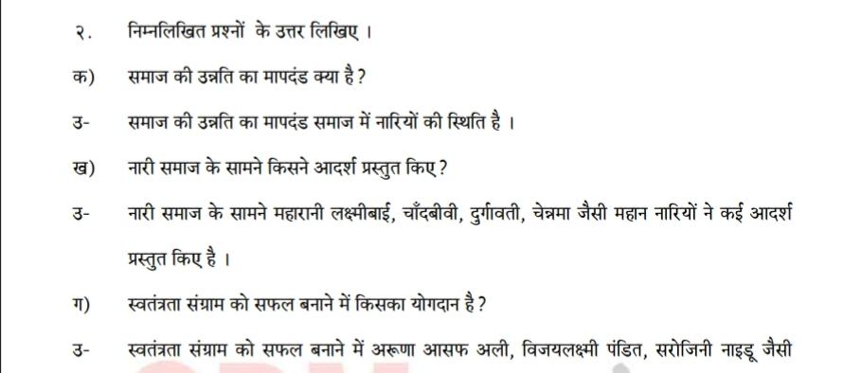

Slide 5
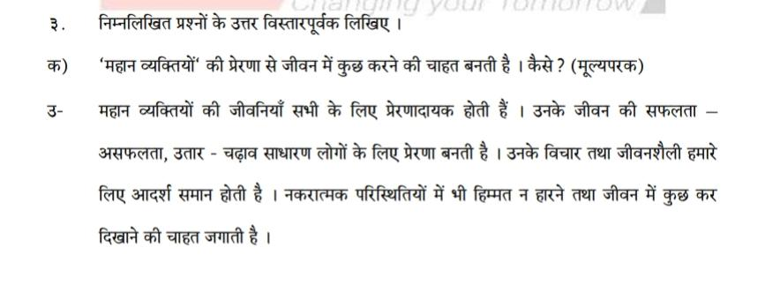

Slide 6
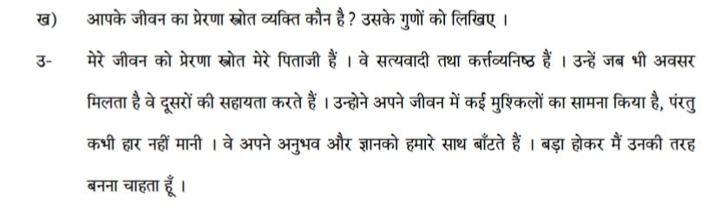

Slide 7
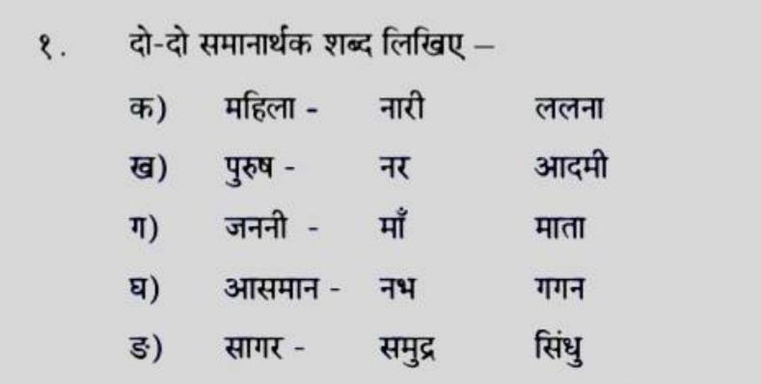

Slide 8
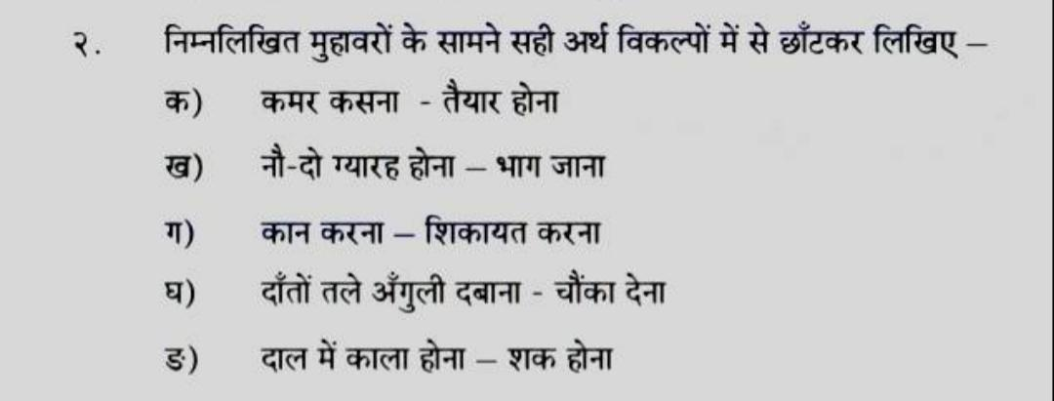

Slide 9
शिक्षण प्रतिफल
• बच्चों में पठन शक्ति का विकास हुआ।
• लेखन कुशलता में वृद्धि हुई।
• व्याकरणिक दक्षता में वृद्धि हुई।
• भाषाई कुशलता का विकास हुआ।

Slide 10
THANKING YOU
ODM EDUCATIONAL GROUP

